Slide 1


윤석열 정부는, 검찰공화국인가
우리G _ 김지환, 고연우, 신해리

Slide 3
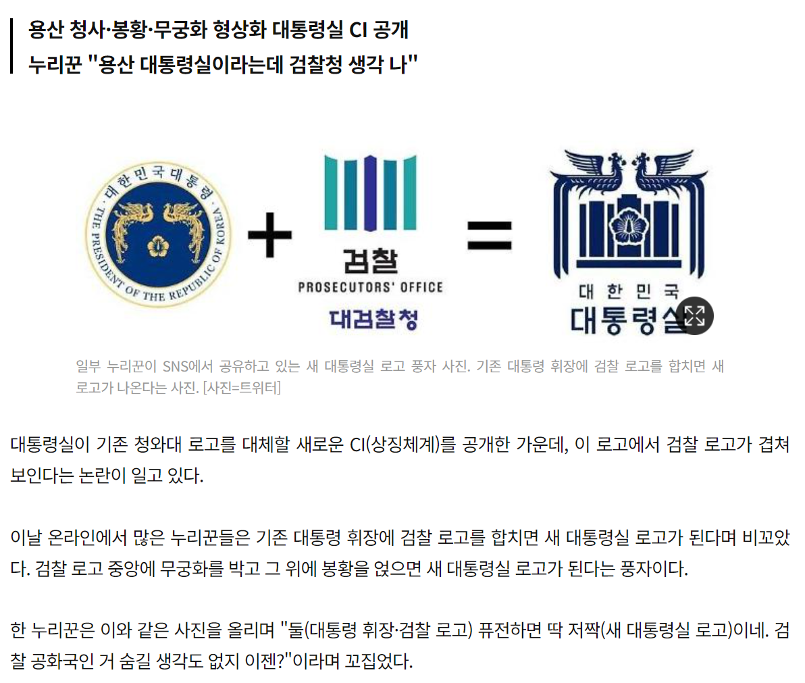
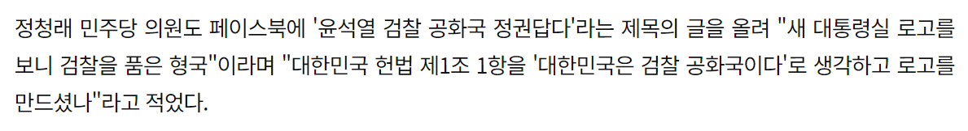
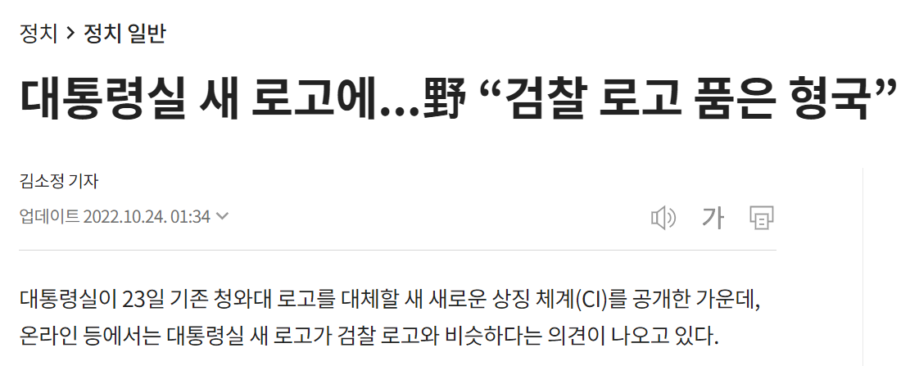
https://www.ajunews.com/view/20221024103253140
https://www.chosun.com/politics/politics_general/2022/10/23/7PDC3HUEWJBSJAJRS7S3DRL5K4/

Slide 4
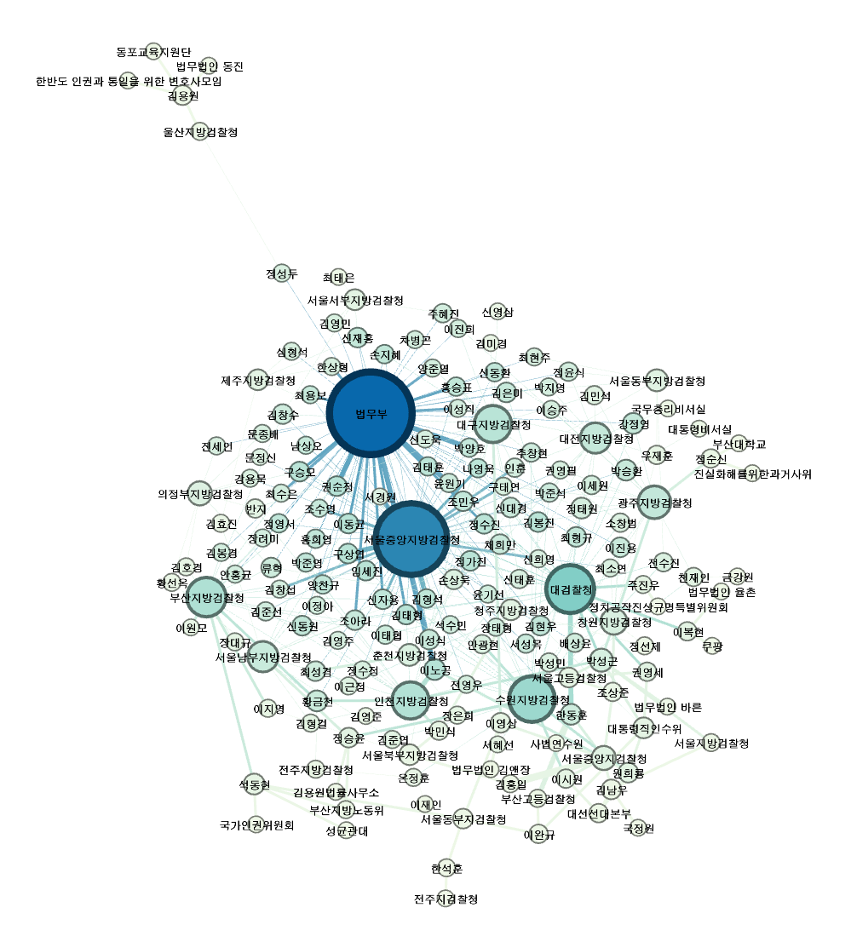
법무부 분석 (사람, 소속)

Slide 5
법무부 분석 (사람, 소속)

Slide 6
법무부 분석 (사람, 소속)

Slide 7
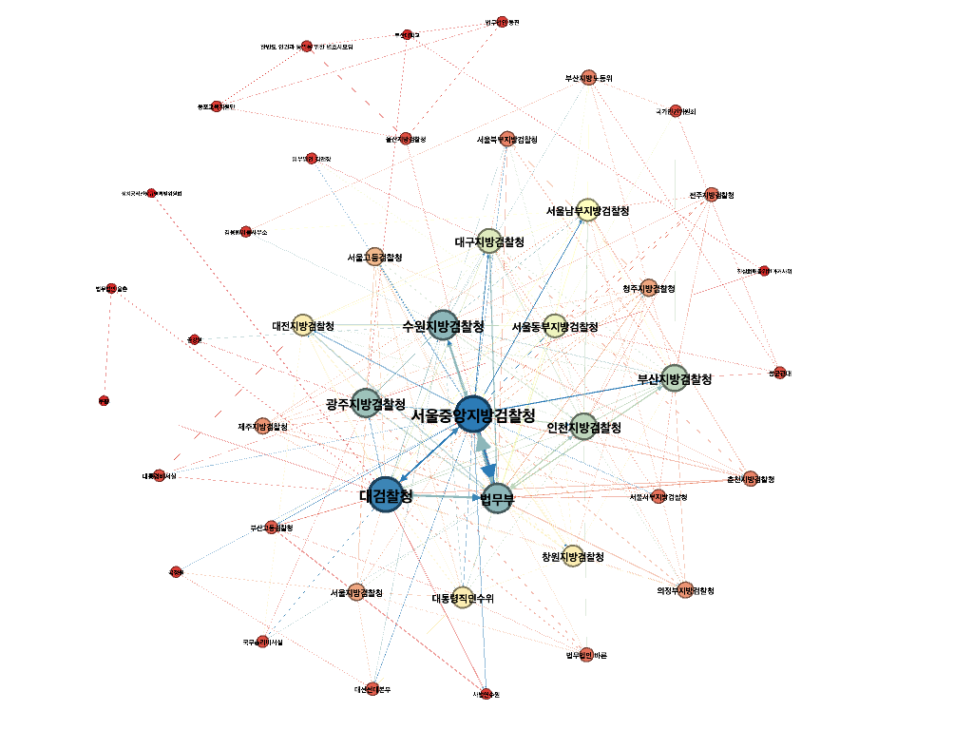
법무부 분석 (소속-소속 1mod)
보충 자료
연결 중심성으로 보았을 때
서울중앙지방검찰청을 중심으로
- 대검찰청
- 광주지방검찰청
- 수원지방검찰청
- 법무부
순으로 연관성이 높습니다.

Slide 8
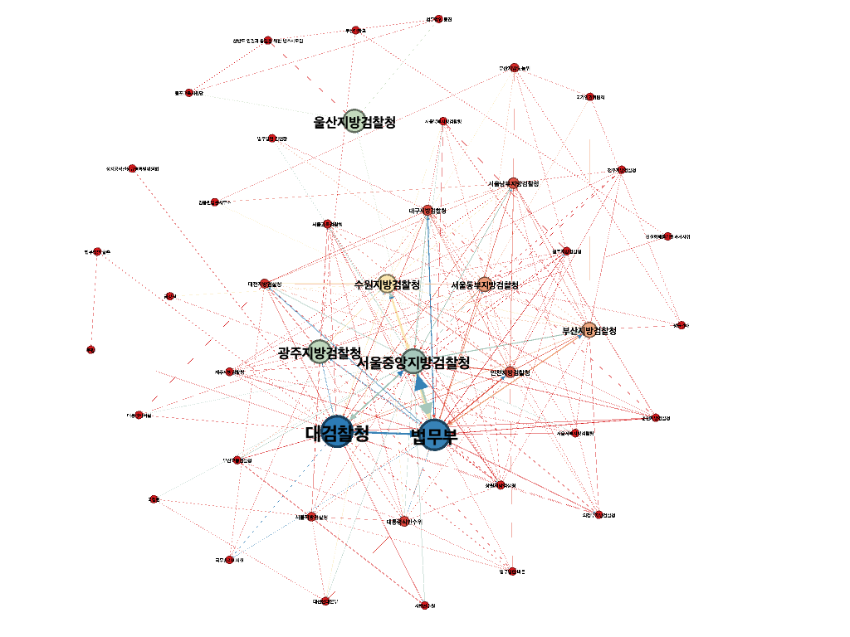
법무부 분석 (소속-소속 1mod)
보충 자료
매개 중심성으로 보았을 때
상당히 많은 검찰청에서 매개 역할을 하는 것을 알 수 있습니다.
특히, 대검찰청, 법무부, 서울중앙지방검찰청, 광주지방검찰청, 울산지방검찰청이 상당한 역할을 하고 있습니다.

Slide 9
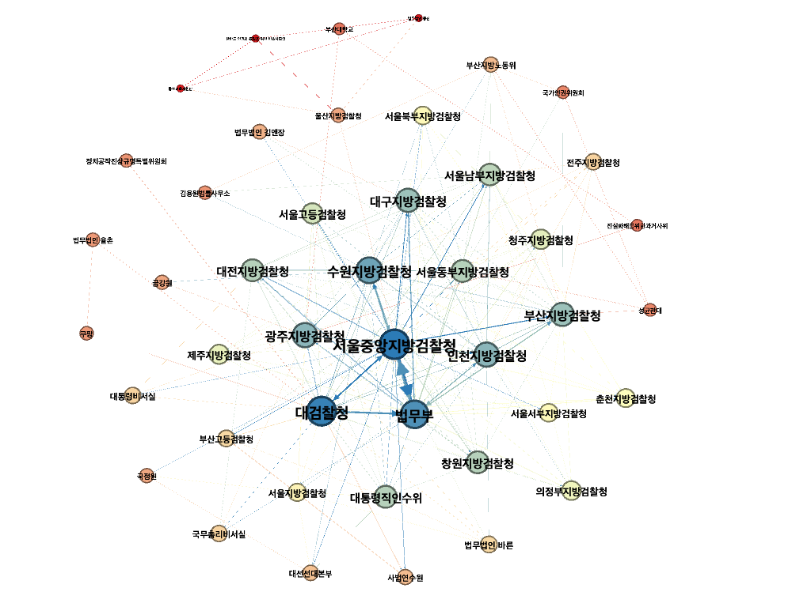
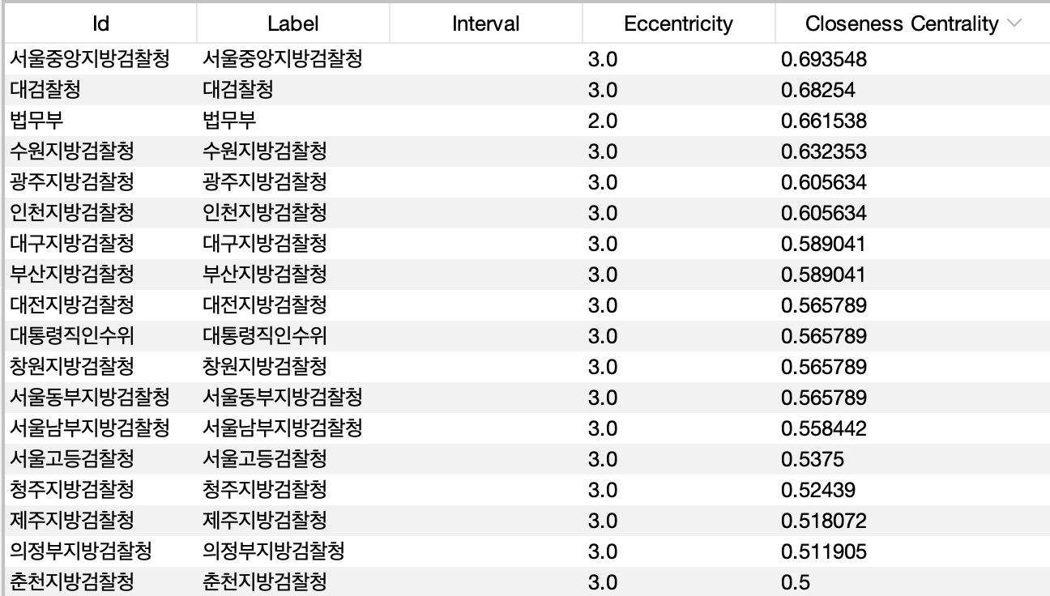
법무부 분석 (소속-소속 1mod)
보충 자료
근접 중심성으로 보았을 때
서울중앙지방검찰청 ⬄ 대검찰청 ⬄ 법무부 서로 엄청나게 근접되어 있다는 것을 directed의 정도를 보면 알 수 있습니다.

Slide 10
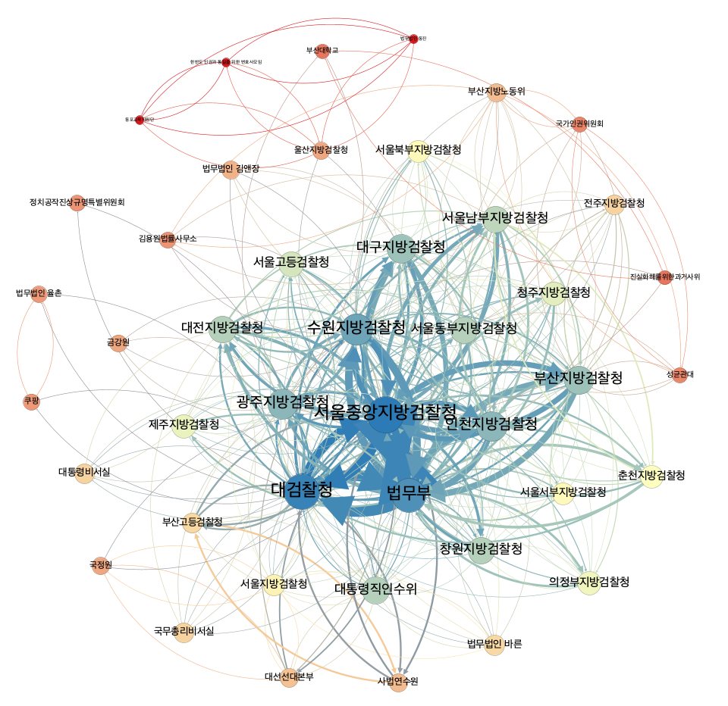
법무부 분석 (소속-소속 1mod)
Preview 시각화
보충 자료
근접 중심성으로 보았을 때
서울중앙지방검찰청 ⬄ 대검찰청 ⬄ 법무부 서로 엄청나게 근접되어 있다는 것을 directed의 정도를 보면 알 수 있습니다.

Slide 11
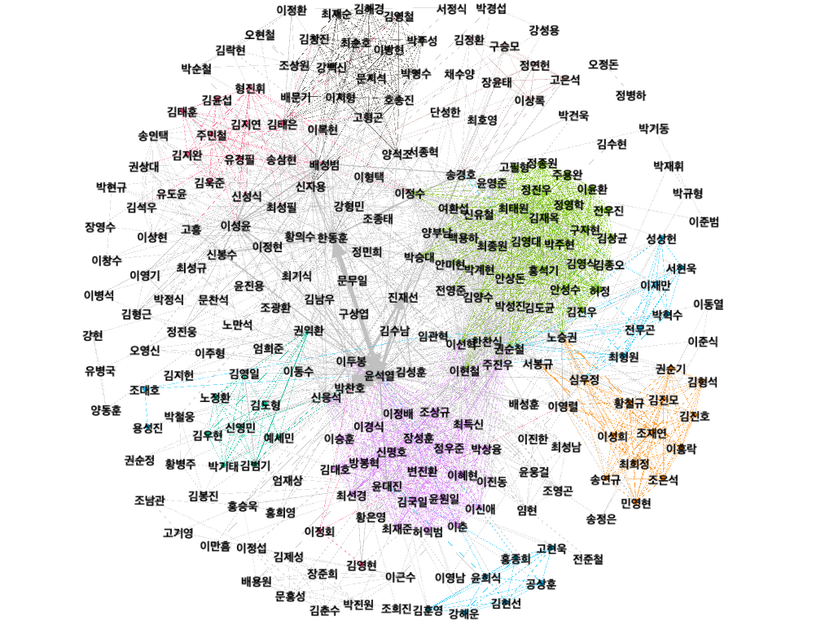
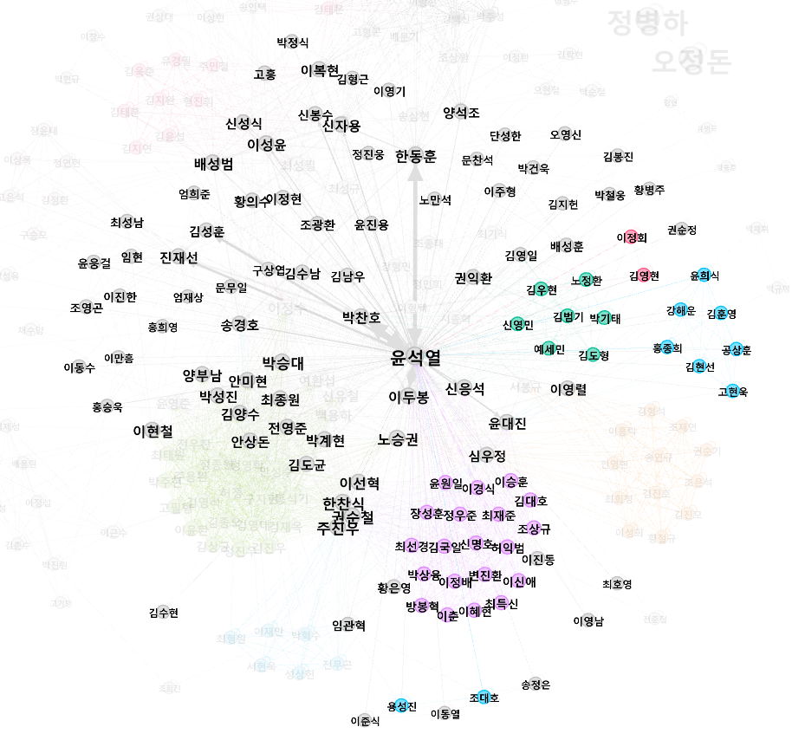
윤통과 함께 사건을 맡았던 사람
(사람, 사람 1–mode)
한동훈 - 법무부 장관
박찬호 - 광주지방검찰청장 (사퇴)
주진우 - 대통령 비서실 법률 비서관
이복현 - 금융감독원장
이두봉 - 대전고등검찰청장 (사퇴)
윤대진 - 법무연수원 기획부장 (사퇴)

Slide 12
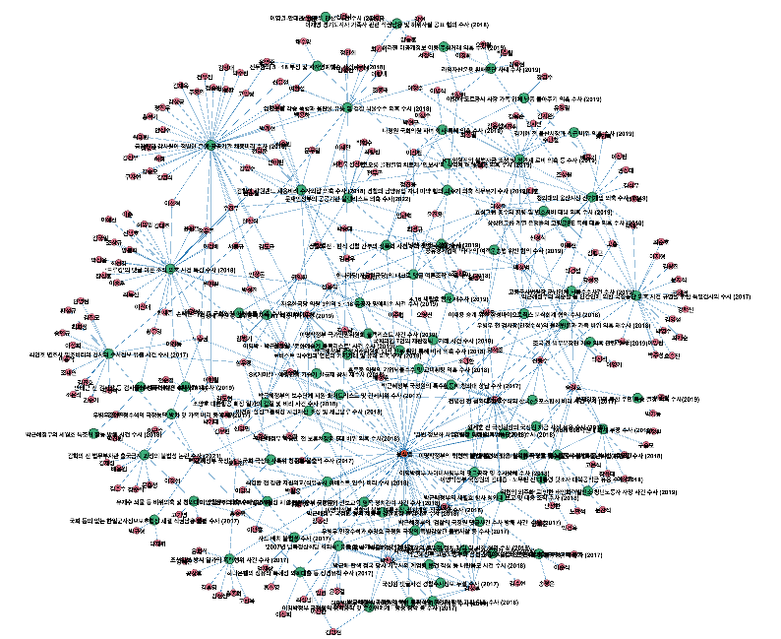
윤통과 함께 사건을 맡았던 사람
(사람, 사건)

Slide 13
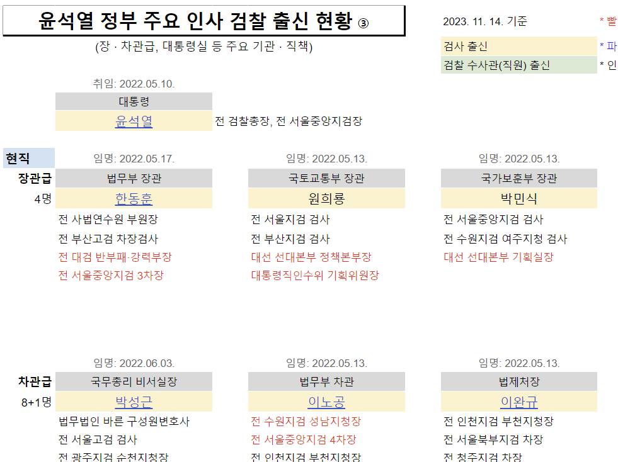

Slide 14
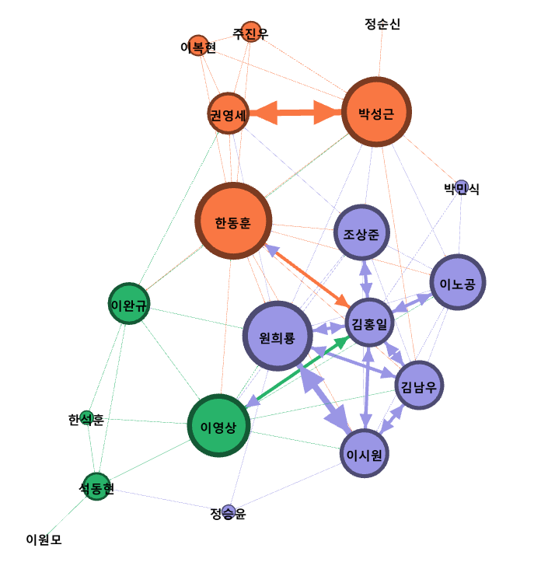
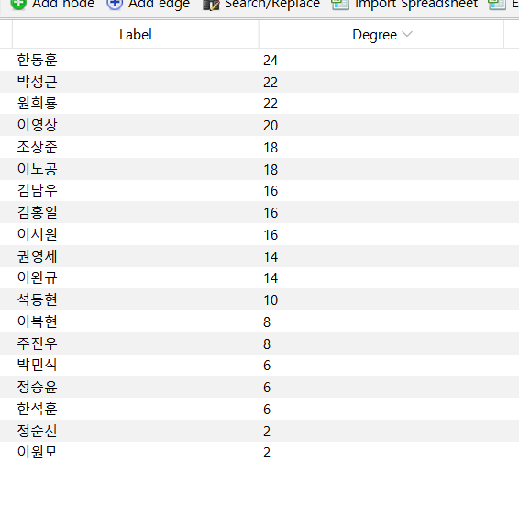
대통령실 장차관급
(사람, 사람 1–mode)

Slide 15
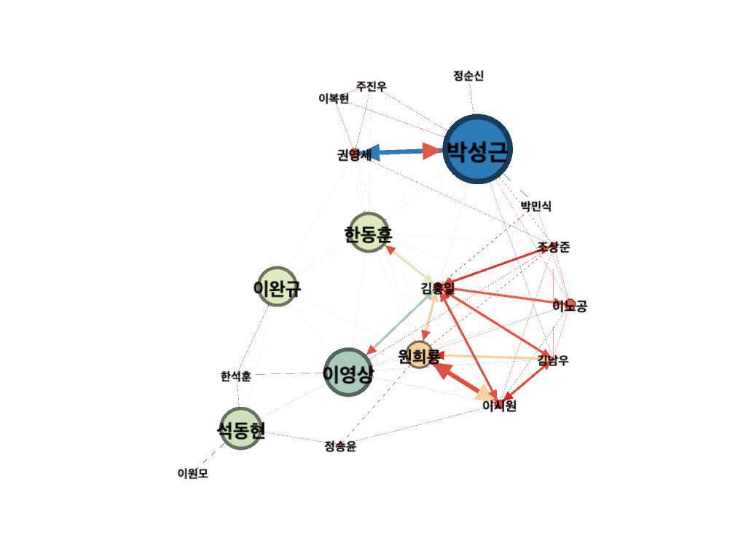
대통령실 장차관급
(사람, 사람 1–mode)
보충 자료
매개 중심성 경우
박성근이 매우 크게 커지는 것을 알 수 있습니다.
또한, 김홍일 검사를 통해 아주 많은 사람들과 연관되어 있다는 것을 알 수 있습니다.

Slide 16
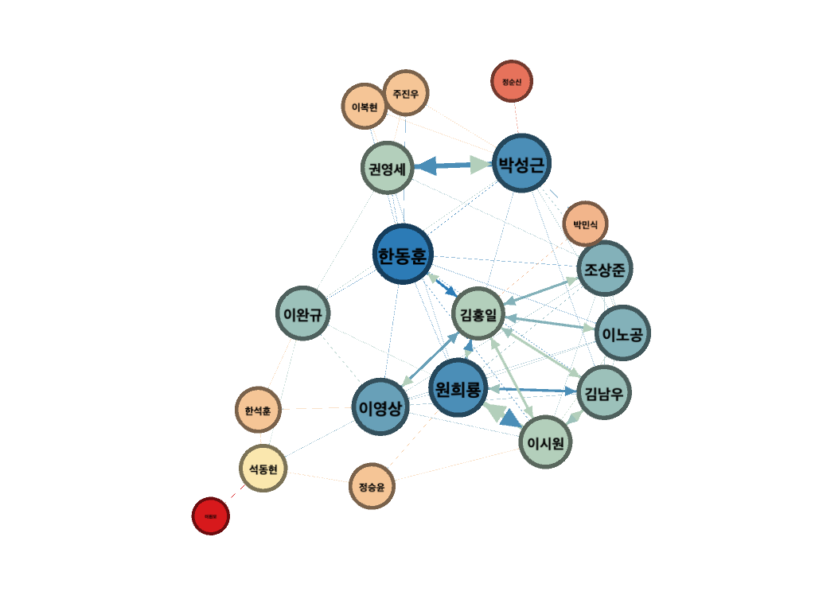
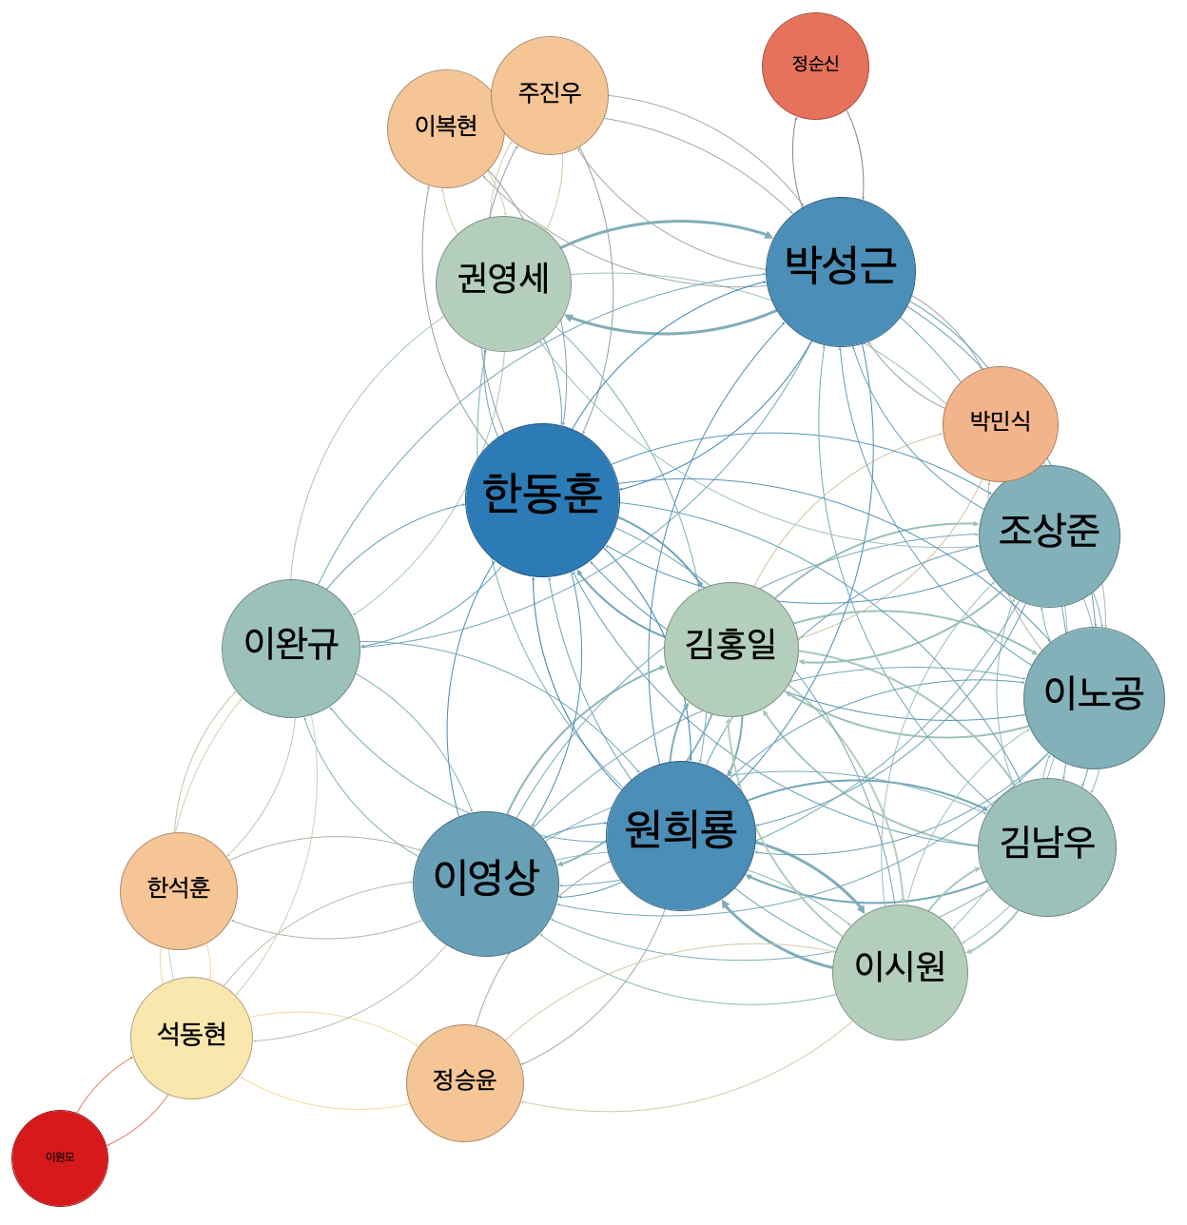
대통령실 장차관급
(사람, 사람 1–mode)
Preview 시각화
보충 자료
근접 중심성 경우
한동훈, 원희룡, 박성근 중심으로 다양한 사람들이 연관되어 있다는 것을 알 수 있습니다.
윤석열 대통령의 오른팔이라고 하는 한동훈 검사가 오히려 중심이 아니라 김홍일 검사 중심으로 많은 사람들이 존재합니다.

Slide 17
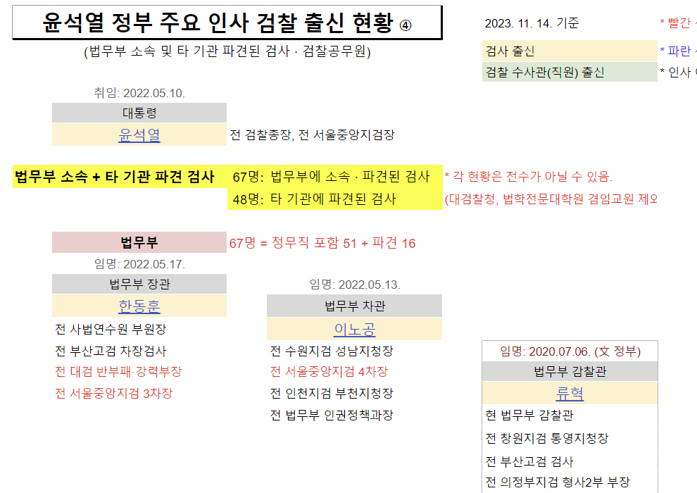

Slide 18
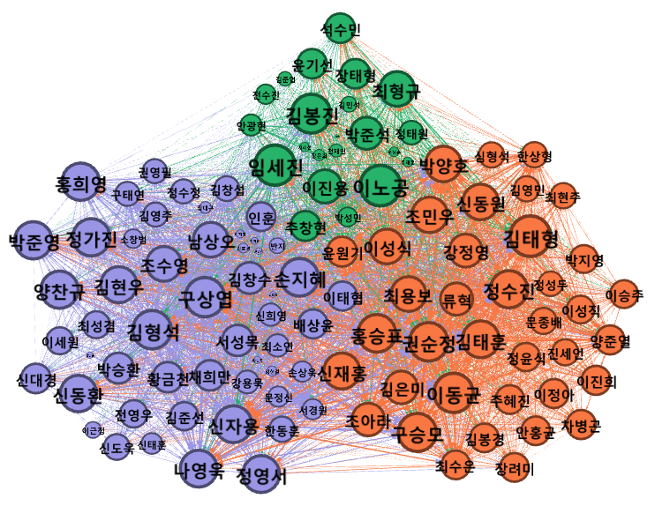
윤정부 법무부
(사람, 사람 1-mode)
한동훈 - 법무부 장관
이노공 - 법무부 차관
신자용 - 검찰국장
임세진 - 형사기획과장
김봉진 - 상사법무과장
김태형 - 국제형사과장
김형석 - 감찰담당관

Slide 19
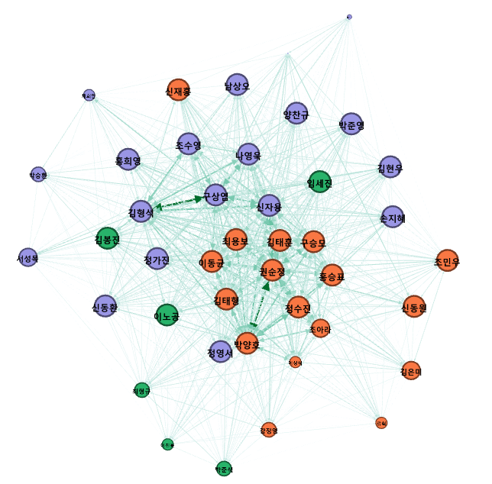
윤정부 법무부
(사람, 사람 1-mode): degree 150 이상
- 높은 연관관계
권순정(기획조정실장)-박양호(법무과장)
구상엽(법무실장)-김형식(구속중)
- 높은 degree
김태형, 이노공, 임세진, 구상엽,
이동균, 김봉진, 권순정, 김형식

Slide 20
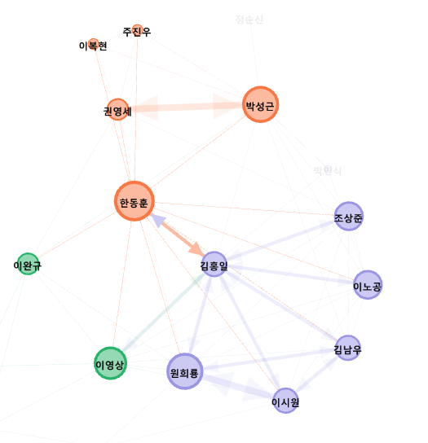
한동훈(법무부 장관)
- Degree값이 가장 크다 .
- 대통령실에 있는 사람들과 가장 많이 연결되어 있는 것을 볼 수 있다.
- 윤대통령과 관련된 이력
전 대검 반부패·강력부장
전 서울중앙지검 3차장
대통령실 장차관급 (사람, 사람 1–mode)

Slide 21
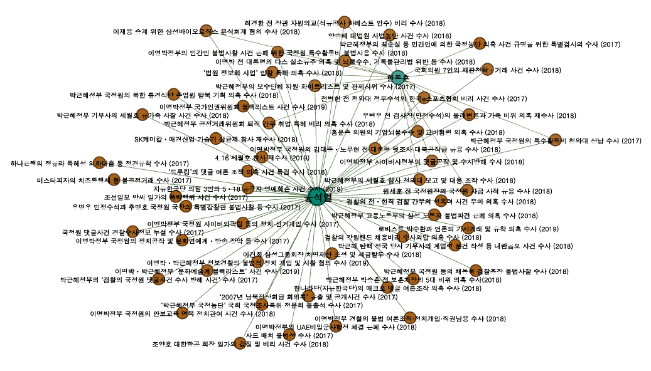
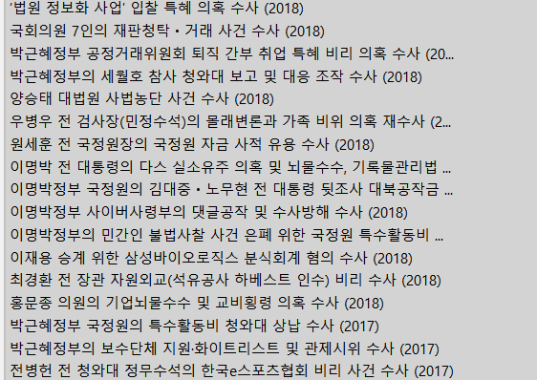
한동훈
윤통과 함께 사건을 맡았던 사람 (사람, 사건)

Slide 22
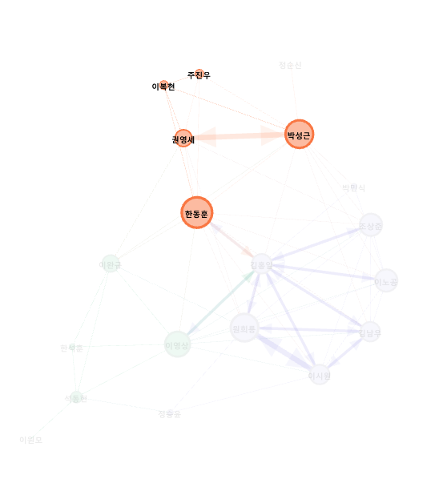
이복현
- 윤대통령과 관련된 이력
전 서울중앙지검특수4부장
윤 대통령과 국정원 댓글 수사,
박근혜의 국정농단 특검 수사
이재용·삼성바이오로직스 분식회계 수사
대통령실 장차관급 (사람, 사람 1–mode)

Slide 23
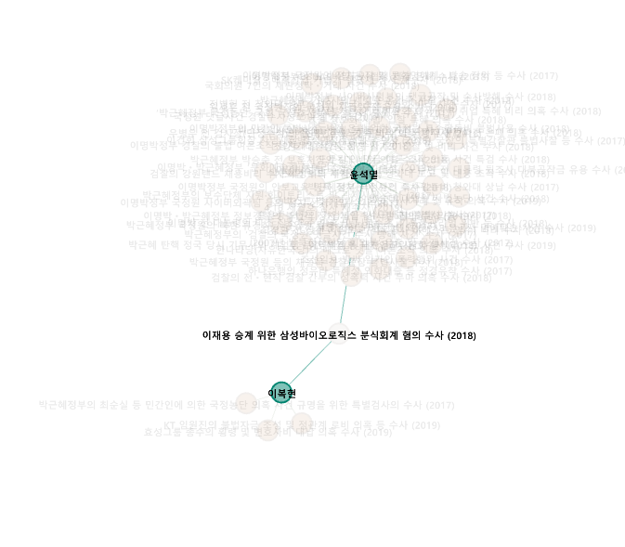
이복현
윤석열과 하나의 사건만 공동으로 맡았다.
윤통과 함께 사건을 맡았던 사람 (사람, 사건)

Slide 24
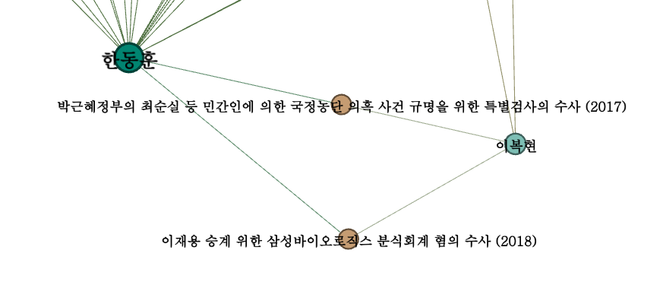
이복현_한동훈
- 2017년도에 한동훈과 박근혜 정부 특별 국정논단 사건을 검사
- 이재용 승계를 위한 삼성 바이오 로직스 군식 회계 혐의 수사 윤석열,한동훈이랑 같이 함
윤통과 함께 사건을 맡았던 사람 (사람, 사건)

Slide 25
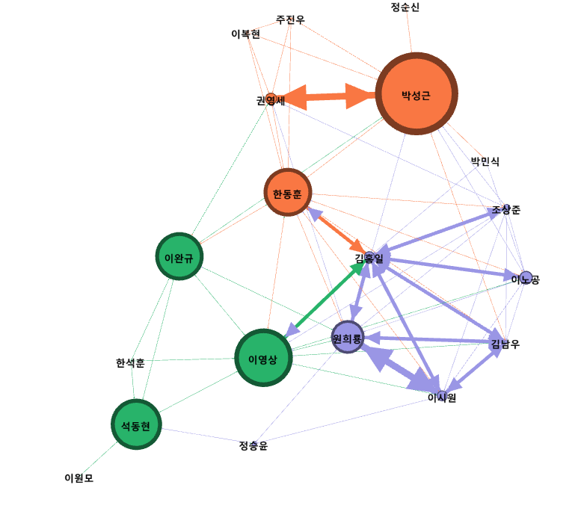
박성근
- 중심성 분석시 박성근의 크기가 커지는걸 볼 수 있다.
- 윤 대통령과 관련된 이력
대통령직인수위 기획조정분과 전문위원
윤 대통령 대구지검 근무 때 함께 근무
2007∼2009년 한덕수 총리의 국무조정실 파견
대통령실 장차관급 (사람, 사람 1–mode)

Slide 26
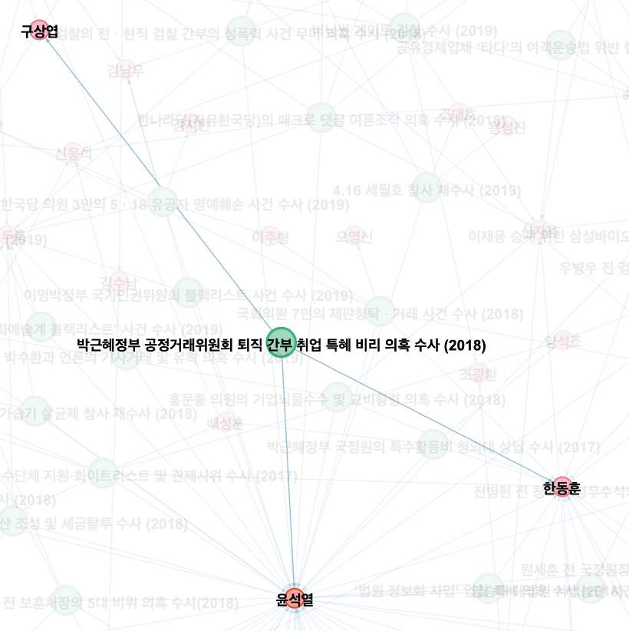
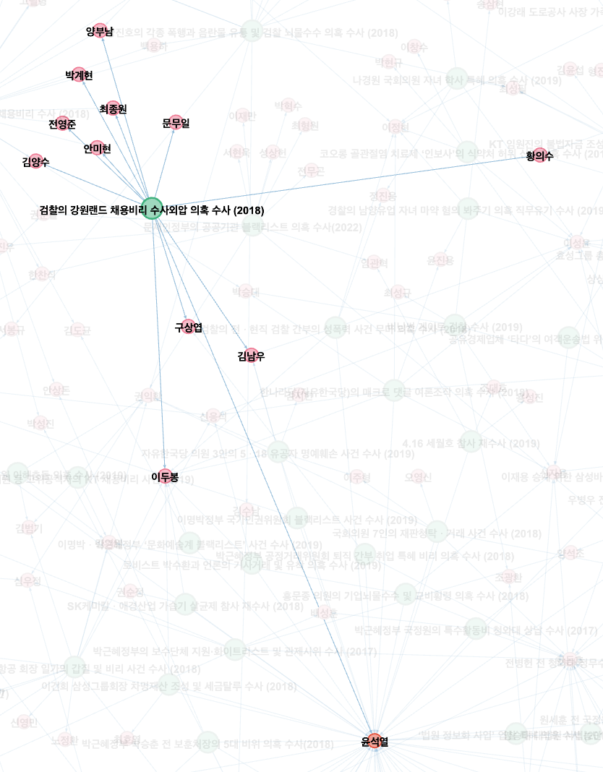
구상엽
- 윤석열, 한동훈과 사건을 같이 한 적이 2건 있다.
- 2022년 6월까지 울산지방검찰청 인권보호관에 있다가 2022년 7일에 서울남부지방검찰청 검사로 승진.
- 2023년 9월에 법무부 법무실장으로 승진.
윤통과 함께 사건을 맡았던 사람 (사람, 사건)

Slide 27
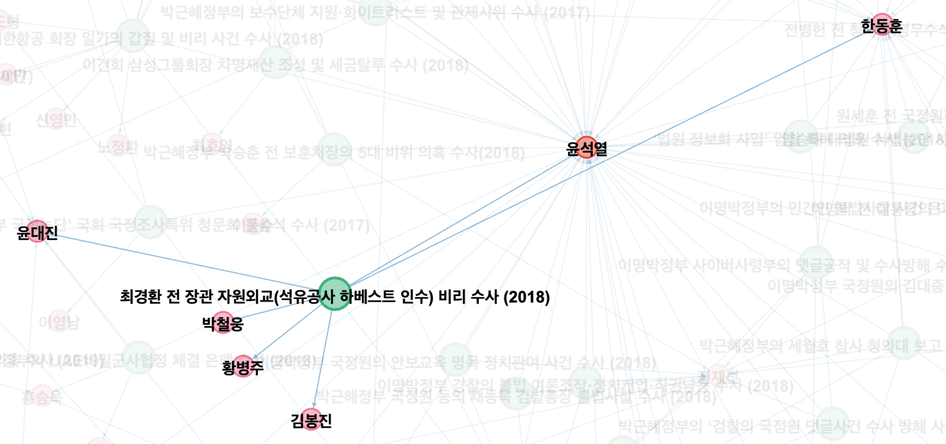
김봉진
- 현재 상사법무과장
- 2018년 당시 서울중앙지방검찰청 교통 환경 범죄전담부에서 윤석열 - 한동훈 - 김봉진은 같은 부서에서 호흡 맞춘 적이 있습니다.
- 2022년 7월 수원지방검찰청 부장
- 2023년 2월 법무부 상사법무과장
윤통과 함께 사건을 맡았던 사람 (사람, 사건)

Slide 28
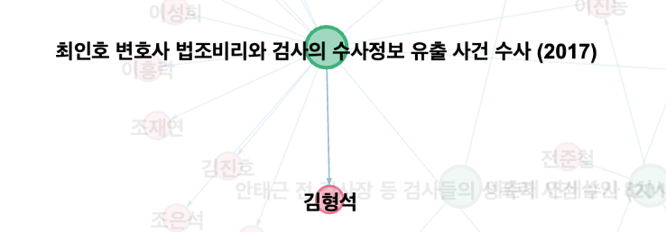
김형석
- 현재 법무부 감찰담당관
- 전 윤석열 검사와 친분이 존재 하지 X
- 구상엽 비서실장과 2022년 7월 서울남부지방검찰청에서 전세사기 사권 수사로 친분이 생긴 것으로 보임.
윤통과 함께 사건을 맡았던 사람 (사람, 사건)

Slide 29
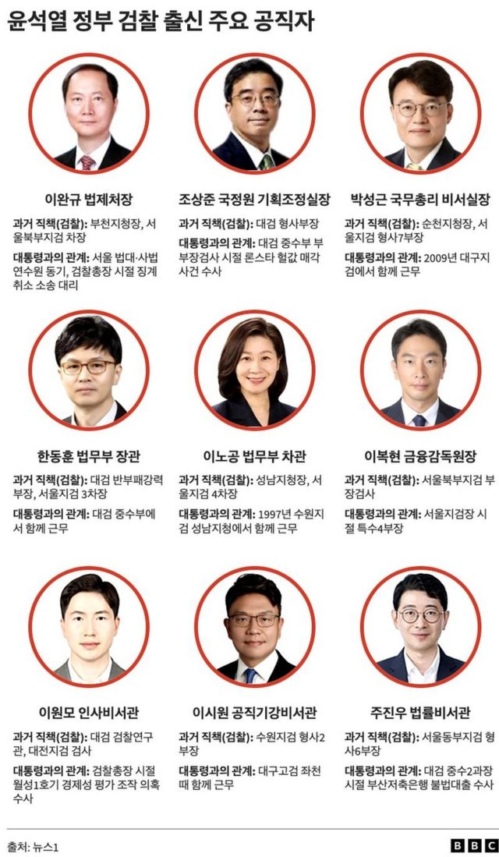
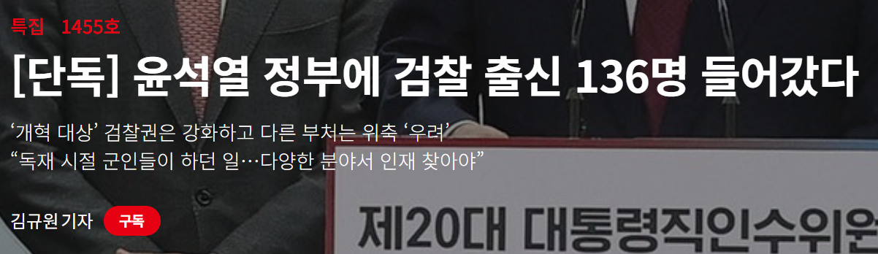
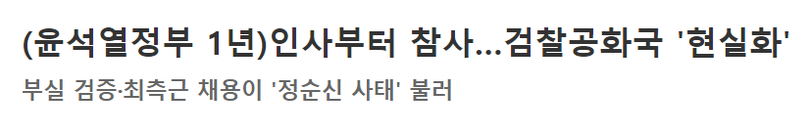
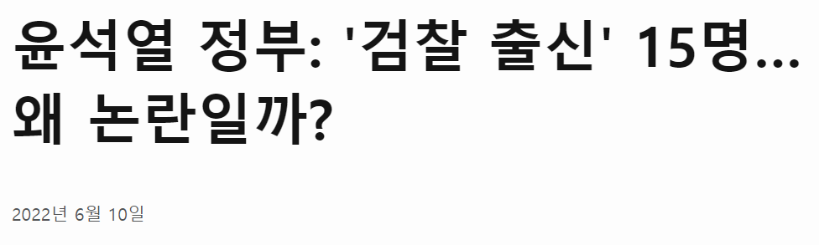
후기

Slide 30

감사합니다

